Slide 1
Inovace, podnikání a další základní pojmy
Katedra podnikové
ekonomiky a managementu
Ing. Dalibor Šimek, Ph.D.
téma 1
Inovační podnikání

Slide 2
Podmínky splnění předmětu
Seminární práce ve skupinách 3-4 – odevzdání 25.4.
Vychází z metodiky IDEABOX
Prezentace/obhajoba záměru formou elevator Pitch – 3.4. na seminářích
Zkouška formou skupinového dialogu

Slide 3
Základní pojmy
Invence – myšlenka, nápad
Inovace – přerod invence do reálné podoby s ekonomickým potenciálem
Podnikavost
Podnikání
Notes:
csvukrs

Slide 4
Proč jsou pro vás inovace důležité?
Dotýkají se všech profesí
Uplatnění v začínajících či malých firmách i v korporacích
Důležitý význam pro podnikatele, vrcholové manažery
Krásná kreativní, tvůrčí, proaktivní činnost

Slide 5
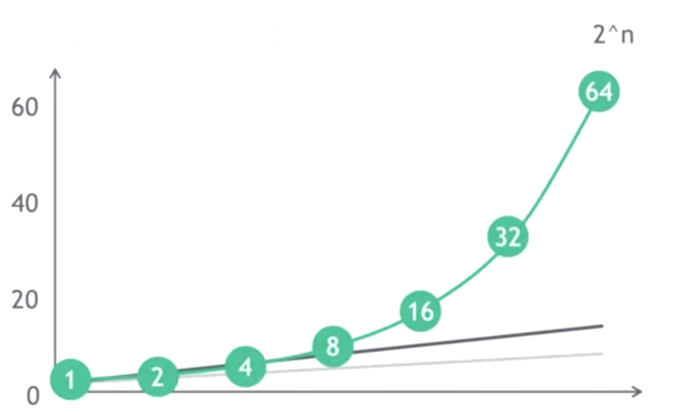
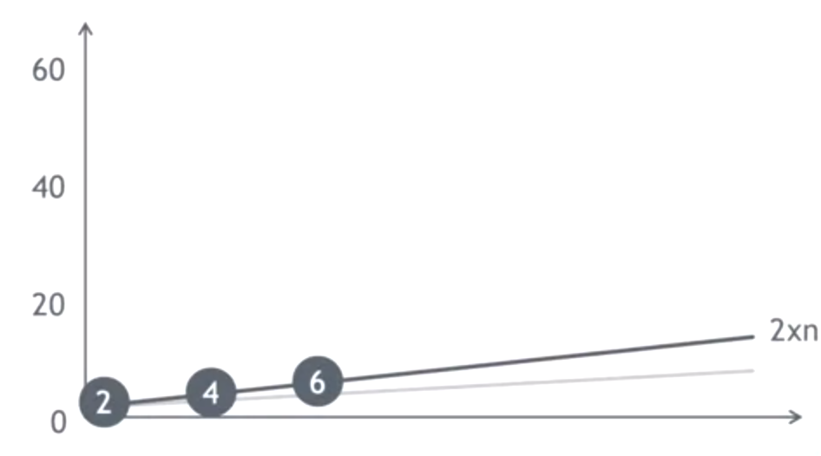
Lineární vs. Exponenciální růst

Slide 6
Tři fundamentální pravidla I
Výpočetní kapacita – Moorův zákon – každých 18 měsíců se výpočetní kapacita zdvojnásobí
Zdvojnásobí se množství transistorů, které se vlezou do silikonových čipů dané velikosti
Naráží se na bariéry – výzvy současných technologií – materiály (grafit místo silikonu), umístění transistorů (3D místo 2D)

Slide 7
Tři fundamentální pravidla II
Komunikace – Butterův zákon – každých 9 měsíců se zdvojnásobí rychlost komunikace
Množství dat poslaných skrze jeden optický kabel
Variace tohoto zákonu pro jiné komunikační média – ADSL, VDSL, Wireless – 3G, LTE, 5G

Slide 8
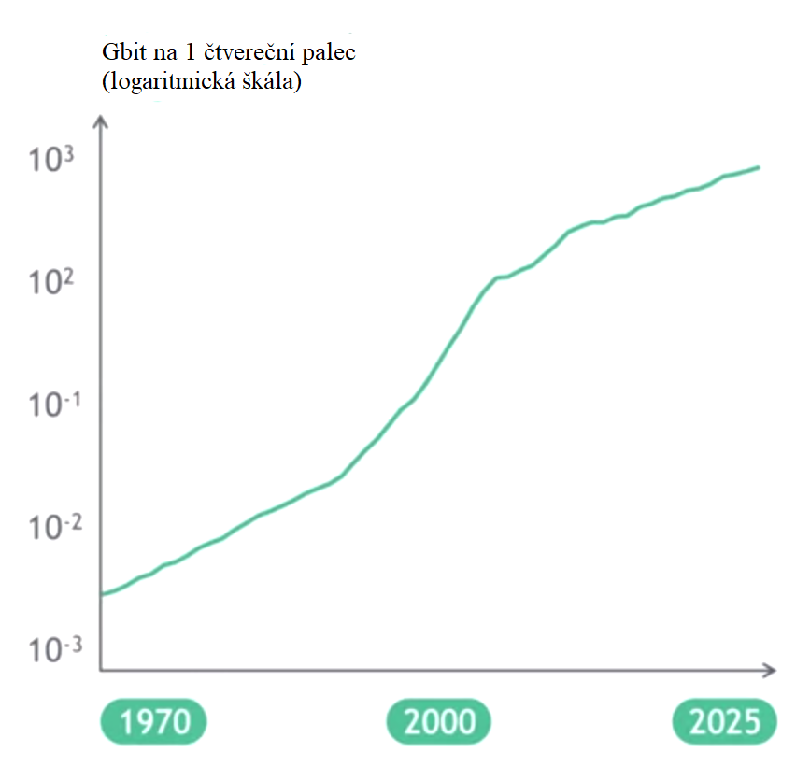
Tři fundamentální pravidla III
Úložiště – Kryderův zákon – kapacita diskového úložiště se zdvojnásobí každých 13 měsíců ku poměru velikosti daného úložiště
Platilo od 70 let minulého století, v poslední dekádě se vývoj zpomalil

Slide 9
Tři fundamentální pravidla
Tyto tři zákony popisují pouze teoretický potenciál technologií
Pouze část tohoto potenciálu se projeví v:
Zlepšení výkonu u výrobků pro masový trh
Další část se projeví v poklesu nákladů spotřebitele

Slide 10
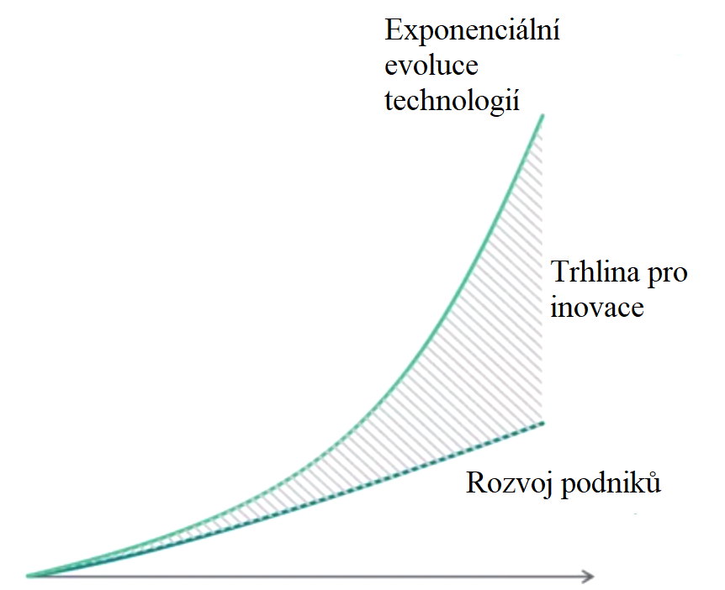
Trhlina pro inovace

Slide 11
Proč jsou inovace tak důležité?
Dynamika změny
Propast mezi uměním řídit inovace a důležitostí pro podniky:
Vzrostla důležitost inovací? 90 % ano
Mají přímý a signifikantní vliv na hodnotu firmy? 70 % ano
Jste si jisti jak řídit a měřit inovace? 30 % ano
Notes:
csvukrs

Slide 12
Cenový vývoj klíčových technologií
 | Původně | Dnes | Efekt škálování
Senzory | 20 000 USD (2009) | 79 USD (2014) | 250x v 5-ti letech
3D tisk | 40 000 USD (2007) | 100 USD (2017) | 400x v 11-ti letech
Dron | 100 000 USD (2007) | 100 USD (2017) | 1000x v 11-ti letech
Solární energie | 30 USD (1984) | 0,002 USD (2018) | 1200x ve 34 letech
BioTech (mapování DNA) | 10 000 000 USD (2007) | 100 USD (2018) | 100 000x ve 12-ti letech
Notes:
csvukrs

Slide 13
Jak rychle produkt nebo služba získá 50 milionů uživatelů?
Telefon?
Rádio?
Mobil?
Facebook?
Iphone?
Angry Birds?
Chat GPT
75 let
38 let
16 let
4,5 let
3 měsíce
35 dní
1 mil. ->5 dní,
100 mil -> 2 měsíce

Slide 14
And it gets even better than this
Digitalizace/automatizace = motor inovací
Rychle se rozvíjející model
AI bude nahrazovat profese, ale v jiném pořadí, než jsme si mysleli
Notes:
Možnosti využití – midjourney – generace „umění“, postů na socky, vizuální identity, webovek, grafiky,…
Chat GPT – vše od tvorby strukturovaných dokumentů – newslettery, právní dokumenty, až po programování, totální podpora při řešení otázek k SW atd.

Slide 15
„Změna je jedinou konstantou.“
I Ching

Slide 16
Definice podnikání
Podnikání je soustavná samostatná činnost určité osoby za účelem dosažení zisku.
Obchodní zákoník podnikání definuje jako soustavnou činnost prováděnou samostatně podnikatelem vlastním jménem a na vlastní účet a odpovědnost za účelem dosažení zisku.
Notes:
csvukrs

Slide 17
Definice podnikání
Řešení problémů za peníze
Notes:
csvukrs

Slide 18
Příklady
Notes:
csvukrs

Slide 19
Start-up
Nově vzniklý podnikatelský subjekt s vysokým potenciálem škálovatelnosti
Škálovatelnost – exponenciální/velmi rychlý růst
Příklady škálovatelnosti – vývoj SW na míru zákazníkům/vytvoření SaaS produktu
Notes:
csvukrs

Slide 20
Inovativní podnik
inovativním podnikem je podnik, který ve své činnosti:
podnik je schopný reagovat na změny potřeb trhu a výrobců, uplatnění nových materiálů, technologií
podnik je schopný realizovat nové poznatky, výsledky vývoje, příp. výzkumu
podnik je schopný vyvinout, zhmotnit a uplatnit myšlenky nebo invence jejich původců
dokáže úspěšně zavádět do praxe inovace jako zlepšení či novost v určité oblasti
může být zaměřen na využití vědeckých poznatků v praxi
může být zaměřen na realizaci nového produktu do komerční zralosti, uvedení a uplatnění na trhu
podnik, ve kterém inovace jsou hlavním podnětem pro jeho rozvoj
podnik orientovaný na zlepšování technologií
podnik orientovaný na aplikaci výpočetní techniky a informatiky v různých oborech
Notes:
csvukrs

Slide 21
Kontakt s trhem
Sběr zpětné vazby od zákazníků je klíčový ve většině fází vývoje i zavádění produktu na trh
Validace produktu ve fázi prototypování – ověřování
Úloha marketingového výzkumu – potřebujeme zjišťovat potřeby ne přání
Příklad Henry Ford – „Kdybych se tehdy lidí ptal, co potřebují, řekli by rychlejší koně“
I když Steve Jobs tvrdil, že nevěří výzkumu, z finančních výkazů Apple bylo zřejmé, že do něj investují nejvíce ze všech
Notes:
csvukrs

Slide 22
Kreativita
„Nemůžeš vyřešit problém se stejným myšlením, které daný problém vytvořilo“ – A. Einstein
„Kreativita je potlačena vždy když mají lidé pocit, že mají co ztratit“ – R. Sharma
„Kreativita není pouze umění, je to schopnost hlubokého přemýšlení přinášející originální myšlenky“ Georgie Eccles
Notes:
csvukrs

Slide 23
Kreativita
Kdo z vás si myslí že je kreativní?
Notes:
csvukrs

Slide 24
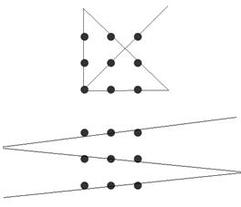
4 rovnými čárami propojte všech 9 bodů

Slide 25
Co je kreativita?
Schopnost vymýšlet nové věci – divergentní myšlení
Kreativita – invence – monetizace inovace
Jsou všichni kreativní nebo ne?
Kreativní proces – sběr dat, inspirace, učení se; tvorba; realizace, zpětná vazba, zhodnocení.
Vědomí vs. podvědomí
Kreativita jako dovednost, jako sval.
Individuální vs. týmová kreativita
Kreativita a časový press/tlak
Notes:
2. Bod – návaznost na Petersona – video o kreativitě, že to je prokletí, protože být kreativní a dotáhnout tu kreativitu na trh jsou rozdílné věci
3. Každý má kreativní potenciál, záleží na okolnostech a na práci se sebou samým jak kreativní budeme. Kreativita není o záblesku – heureka moment – někdo to tak možná má, ale když se máš spolehnout na kreativitu v byznysu, musí to být konzistentní
4. U kreativity se podceňují první 3 fáze a také inquiry do uživatelů a zákazníků. Také platí garbage in garbage out i při insipraci, sběru dat.
5. Press tlak – příběh o kreativitě podcast s tvůrcem log Najbrt – u nich tlak nefunguje, těžké věci vymýšlí u piva

Slide 26
Jak se stát kreativním?
Dávání prostoru vs. cyklické myšlení
„Přeprocesovanost“ a nadměrné plánování
Roztěkanost, multitasking
Meditace a „mindfulness“
Prorůstové nastavení mysli – schopnost přijímat změny
Zkoušení nových věcí
Motivace vizí a síla vizualizace
Notes:
Kdyby einstein skloroval nepřišel by na teorii relativity
Když jste typ na plánování a extrémní výkonnost nezapomínejte na chvilky nejen odpočinku, ale vyloženě v rámci dne prostor pro nicnedělání
Multitasking je prokázáno že snižuje produktivitu až o 40 % protože při každém přepnutí mozku trvá se znovu dostat do toho co jsem dělal předtím. Hluboká práce

Slide 27
Google studie o kreativitě – Project Aristotle
Jaké faktory ovlivňují týmovou kreativitu.
Pocit psychologického bezpečí
Spolehlivost
Struktura a přehlednost
Smysl
Dopad
Notes:
csvukrs

Slide 28
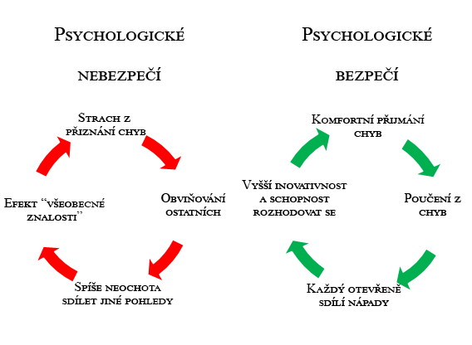
Důležitost psychologického bezpečí

Slide 29
Shrnutí
Notes:
csvukrs

